Slide 1
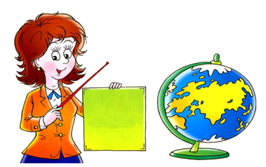
Окружающий мир 4 класс
УМК «Школа России»

Slide 2
1. СЛАВЯНЕ СООБЩА ЗАНИМАЛИСЬ а) земледелием б) бортничеством в) рыболовством
ТЕСТ
2. ПОСЕЛЕНИЕ ДРЕВНИХ СЛАВЯН РАСКИНУЛОСЬ: а) в западной части Европы
б) в восточной части Европы
в) в центральной Европе
3. ДРЕВНИЕ СЛАВЯНЕ ЖИЛИ: а) семьями б) в одиночку в) племенами
4. КАКОВА ЗАСЛУГА КНЯЗЯ ВЛАДИМИРА: а) объединение славян
б) «крещение» Руси
в) расширение границ

Slide 3
Отгадайте ребус, который поможет сформулировать тему урока.
Русь – это страна…

Slide 5
Западные соседи называли Русь
страной городов.

Slide 6
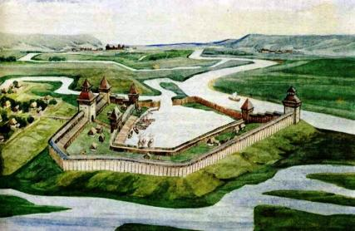
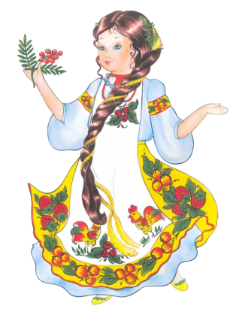
Как появились на Руси города?
Славяне жили в поселениях, окружённых креп-кими бревенчатыми стенами и глубокими широ-кими рвами. Такие огороженные посёлки были надёжными убежищами от нападений врагов и диких зверей. Постепенно разрастаясь, поселе-ния становились городами.

Slide 7
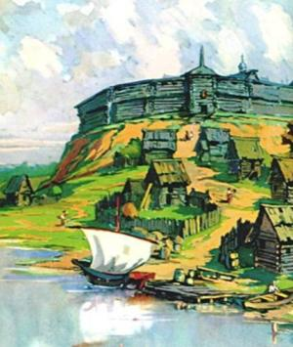
Древнерусский город
Это прежде всего укрепленное, то есть огороженное от внезапных нападений поселение. В этом и заключалось его первоначальное отличие от сельской местности.

Slide 8
Центр древнерусского города был обычно укреплён и назывался «кремлём». Внутри располагались княжеский дворец и дома знати, возвышалась главная городская церковь.

Slide 9
Вокруг кремля располагался «посад» – так называли торгово-ремесленную часть русского города.

Slide 10
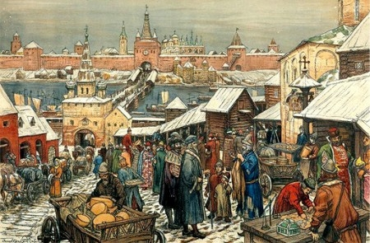
Здесь жили ремесленники, торговцы и другой городской люд. Шумно и оживлённо было на главной торговой площади.

Slide 11
Кто жил в городах?
Князь со своими дружинниками, знать.
Жили внутри города – в Кремле
Кремль – укреплённый центр города, с главной городской церковью.
Купцы
Богатые торговцы, владельцы торговых предприятий.
Ремесленники
Люди, которые занимаются, владеют профессиональным ремеслом.
Жили за пределами Кремля.

Slide 12
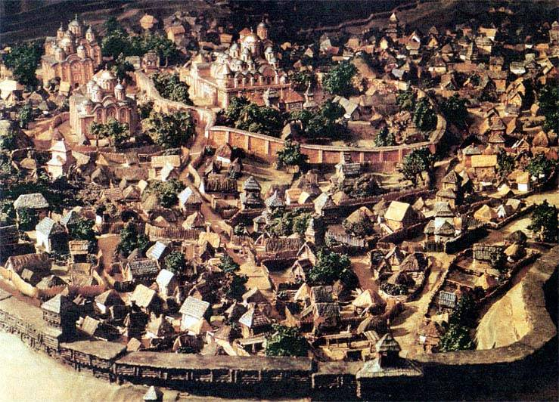
ДРЕВНИЙ КИЕВ

Slide 13
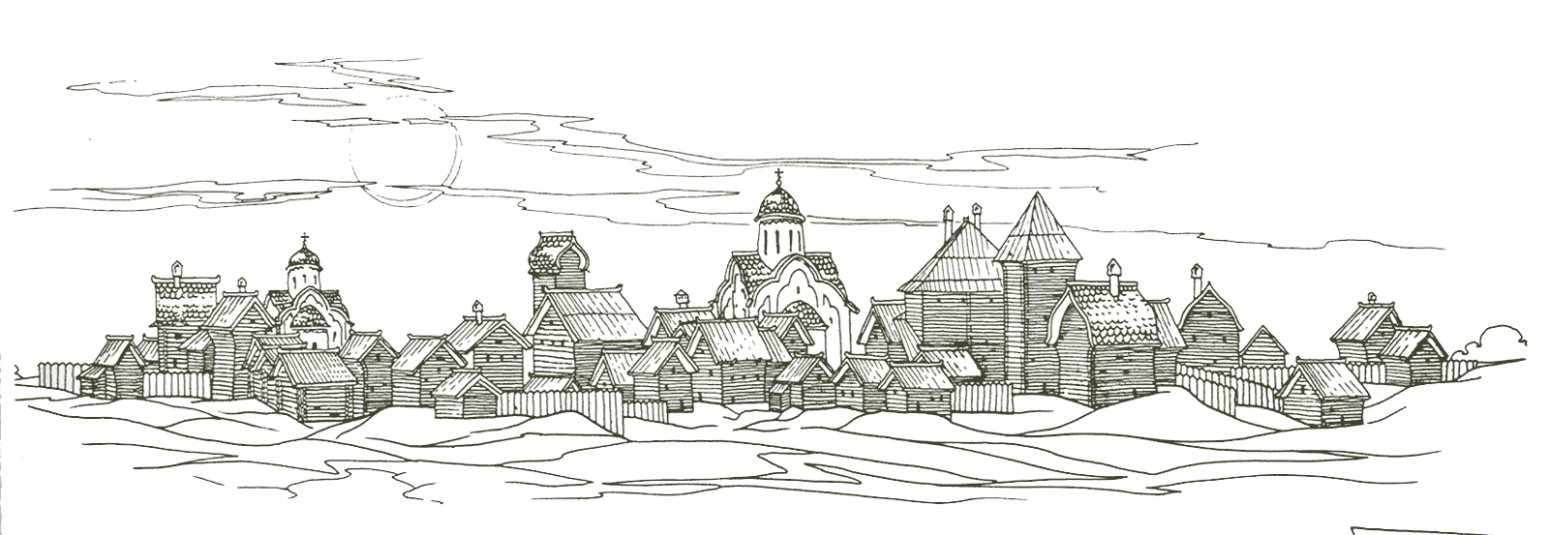
Работа в парах
Найдите на карте (с.41) города Киев и Новгород.
Что вы можете о них рассказать?
Эти города стоят на реке Днепр.
Киев расположен ближе к Чёрному морю, а Новгород имеет выход к
с Балтийскому морю.
Водные торговые пути!

Slide 14
Правила работы в командах:
1.Уважать позицию товарища
2. Не обижать и не обижаться
3. Слушать и слышать друг друга
4. Участвовать всем
5. Быть внимательным
6. Соблюдать тишину
Желаю вам успешной работы!

Slide 15
Работа в командах
1 ряд: стр. 47- 48,
2 ряд: стр.48 – 52,
3 ряд: стр. 53 - 54.
Где расположен?
Достопримечательности
Интересные факты.

Slide 16
Работа по учебнику 1 ряд представители
Рассмотрите схему
Древнего Киева на
с. 47 учебника.
Что вы можете рассказать об этом городе?

Slide 17
Древний Киев в X веке занимал небольшое про-странство. Весь город был окружён крепкими бревен-чатыми стенами. Попасть в город можно было толь-ко через Софийские воро-та. В городе были построе-ны церкви, каменные дворцы. В XI веке площадь города увеличилась в несколько раз. В центре города был воздвигнут Софийский собор. Войти в город теперь можно было через Золотые ворота и Львовские ворота.

Slide 18
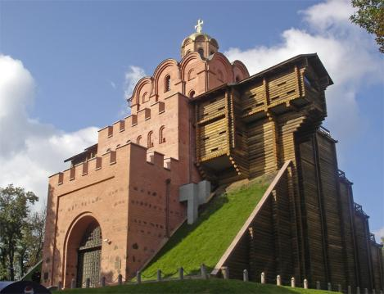
Летописцы называли Киев времён Ярослава Мудрого «украшением Востока». Ведь именно в это время на месте последней битвы с печенегами был построен Софийский собор, каменные стены вокруг Киева и Золотые ворота.

Slide 19
Север нашей страны – удивительный край рек и озёр. Здесь, на берегах реки Волхов у Ильмень-озера, стоит Великий Новгород.

Slide 20
Проверь себя!
Где располагался Древний Киев?
При каком князе Киев расцвел?
Какие сооружения украшали Древний Киев?
Что такое Кремль?

Slide 21
Работа по учебнику
2 ряд представители
Рассмотрите схему
Древнего Новгорода на с. 49 учебника.
Что вы можете рассказать об этом городе?

Slide 22
Древний Новгород располагался на
оживлённом торговом пути.
Добраться в город можно было
только водным путём.

Slide 23
Со всех сторон город был окружён земляным валом и реками. Река Волхов делила весь город на две стороны:
софийская сторона
и
торговая сторона.

Slide 24
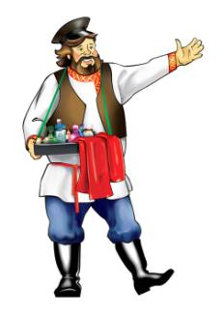
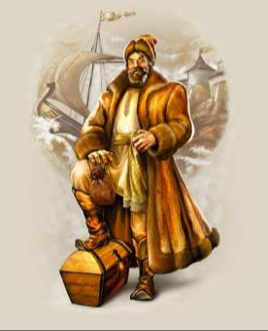
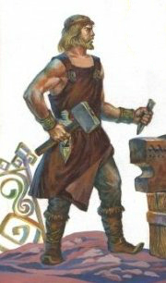
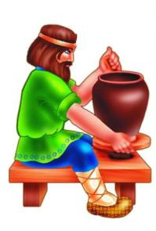
Жили в Новгороде бояре, купцы и ремесленники (оружейники, ювелиры, камнерезы, кожевники).

Slide 25
Городом управляли посадники.
Посадник - глава города, «посаженый» (назна-
ченный). Посадников выбирали из знатных бояр
на вече – собрании всех горожан.

Slide 26
Издалека видны купола Софийского собора. Новгородские ратники перед боем клялись постоять за святую Софию. Эти слова означали постоять за свой город, за Новгородскую землю.

Slide 27
Проверь себя!
Где расположился Великий Новгород ?
Кто жил в Новгороде?
Кто управлял городом?
Знаменитые сооружения Великого Новгорода.
В чем важность открытия берестяных грамот?

Slide 28
Работа по учебнику 3 ряд представители
Прочитайте текст на с.51-52 учебника (с 3-го абзаца)
Что обнаружили археологи во время раскопок?
Какое значение имеют эти открытия?

Slide 29
Удивительная жизнь Древнего Новгорода открылась благодаря находкам археологов. Стало известно, что ходили новгородцы по аккуратным деревянным мостовым. Со временем, когда старая мостовая проседала, на нее сверху клали новую. Таким образом за пять столетий из мостовых образовался целый «пирог» – аж 28 слоев!

Slide 30
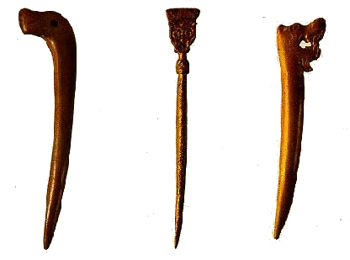
Выдающимся открытием археологов стали берестяные грамоты. Древние новгородцы писали на бересте – берёзовой коре. Это были денежные документы, деловые и личные письма, просьбы и приказания. Буквы выцарапывали специальными палочками – писалами.

Slide 31
В XII веке (1147г) на Боровицком холме возводятся деревянные стены и башни первого Московского Кремля
А.М.Васнецов «Основание Москвы.
Постройка первых стен Кремля.XII век»

Slide 32
В XIV веке Дмитрий Донской решил укрепить Московский Кремль. Он был обнесен стеной из белого камня. С тех пор Москву стали называть «белокаменной».

Slide 33
Москва белокаменная
Так выглядела Москва в XIV-XV веках.

Slide 34
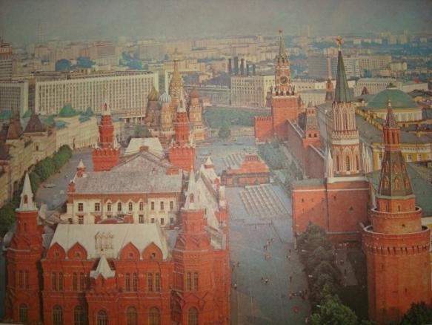
К концу XV века Москва стала столицей огромной державы. Началось строительство новых стен и башен Кремля. На этот раз он возводился из красного кирпича. Лучшие архитекторы, каменщики и художники создавали соборы, дворцы, здания.
Красная площадь- от слова «красивая» Длина её 695 м ширина-130 м

Slide 35
Проверь себя…
На берегу какой реки построен город Москва?
В каком веке началось строительство города?
Как звали князя, начавшего строительство?
Почему Дмитрий Донской решил построить город из камня?
Как в народе называли Москву?

Slide 36
Подведём итоги:
Назовите города Древней Руси.
Назовите архитектурные сооружения этих городов.
Кому было интересно на уроке?

Slide 37
Домашнее задание.
с. 46 – 57.
Ответьте на вопросы «Проверь себя!» с. 58

Slide 38
Источники:
http://musicethno.wordpress.com/category/аудиокнига/
http://raznesi.info/blog/tagsearch/славяне
http://www.booksite.ru/enciklopedia/towns/4.htm
http://www.geo-practika.ru/?p=746
http://ancient.rossistoria.ru/back10.php
http://fotki.yandex.ru/users/stepanov-el/view/383269/?page=2
http://afisha.altune.ru/kremlevskii-zal-sentyabr.html
http://kazan-sights.ru/history/790/
http://nnm.ru/blogs/smprofi/7_chudes_ukrainy/page1/
http://www.europetourism.su/zolotye-vorota-kieva/
http://www.calend.ru/travel/5270/
http://ukrmap.su/ru-uh7/286.html
http://konditer.blog.ru/82229811.html
http://babusia.gorod.tomsk.ru/
http://dreamworlds.ru/kartinki/40538-professii-mira-fyentezi-kuznec.html
http://rugiland.narod2.ru/antropoestetika/novgorodskie_voini_vremen_kulikovskoi_bitvi/
http://www.novgorodobl.ru/about/novgorod_photo/sofiyskii_sobor/
http://zashibis.mirtesen.ru/blog/43777876167/Gospodin-Velikiy-Novgorod:-ray-dlya-arheologov
http://gkaf.narod.ru/demidova/seminar/s03-add01.html

